Slide 1




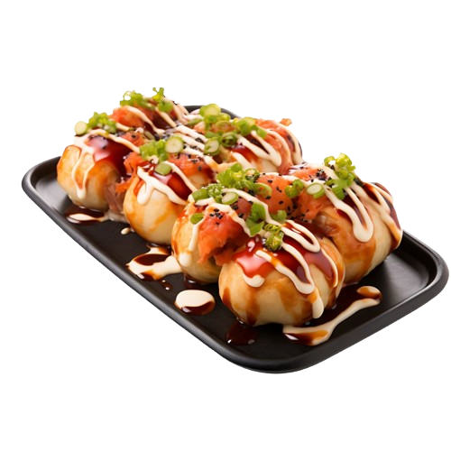
KELOMPOK 6
WBS , GANTT CHART , PERT
WEBSITE KASIR KEDAI TAKOSAI
DOSEN : LULU CHAERANI MUNGGARAN
MK : PENGELOLAAN PROYEK SISTEM INFORMASI

Slide 2




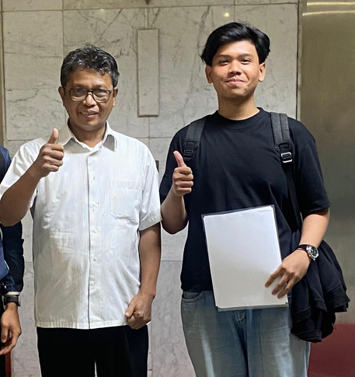
ROLE ANGGOTA KELOMPOK
Daffa Naufal Arafi
Daniela Costantina Pattirane
Rafi Hanifa Fikri
Voni Febriyanti Helena
System Analyst
Programmer
PIC/Project Lead
Designer

Slide 3

METODE PENGEMBANGAN
Metode Prototype adalah model pengembangan sistem yang berfokus pada pembuatan versi awal atau contoh (prototype) dari sistem yang akan dikembangkan. Prototype ini kemudian diuji dan dievaluasi oleh pengguna untuk mendapatkan masukan sebelum sistem final dibangun. Model ini dipilih dalam pengembangan Website Kasir Kedai Takosai karena memungkinkan penyesuaian yang cepat terhadap kebutuhan pemilik usaha dan pengguna. Melalui pendekatan ini, tim dapat memahami kebutuhan secara lebih akurat, memperbaiki desain atau fitur berdasarkan umpan balik langsung, serta memastikan sistem akhir benar-benar sesuai dengan alur kerja kasir dan kebutuhan operasional di lapangan.

Slide 4
Work Breakdown Structure
WEBSITE KEDAI TOKOSAI
1. Perencanaan & Analisis Kebutuhan
2. Perancangan Prototype Awal
3. Evaluasi Prototype Awal
4. Pengembangan & Penyempurnaan Sistem
5. Implementasi Akhir & Penyerahan
6. Pelatihan & Pemeliharaan
1.1 Pembentukan tim proyek
2.1 Pembuatan rancangan arsitektur sistem sederhana
3.1 Presentasi prototype kepada klien (pemilik Kedai Takosai)
4.1 Pengembangan backend dengan PHP dan MySQL
5.1 Deploy website ke hosting
6.1 Pelatihan penggunaan sistem bagi pemilik Kedai Takosai
1.2 Observasi dan wawancara dengan pemilik Kedai Takosai
5.2 Konfigurasi database dan domain
2.2 Desain struktur database (menu, transaksi, laporan)
3.2 Pengumpulan umpan balik dan catatan revisi
4.2 Implementasi fitur CRUD menu dan keranjang transaksi
6.2 Pembuatan panduan teknis dan dokumentasi pengguna
1.3 Analisis alur transaksi kasir dan identifikasi masalah
5.3 Uji coba akses online
2.3 Pembuatan desain antarmuka (UI/UX)
3.3 Analisis hasil evaluasi dan identifikasi kebutuhan tambahan
4.3 Penambahan fitur pembayaran (Cash & QRIS)
6.3 Pemeliharaan minor dan pembaruan sistem berdasarkan kebutuhan
5.4 Penyerahan sistem final kepada klien
1.4 Penentuan kebutuhan sistem dan fitur utama (CRUD menu, transaksi, laporan)
2.4 Pengembangan mockup dan alur navigasi halaman
4.4 Implementasi laporan penjualan otomatis (Excel & PDF)
1.5 Penyusunan dokumen Requirement Document
2.5 Pembuatan prototype awal (frontend dasar + simulasi fitur CRUD)
4.5 Integrasi antar modul sistem

Slide 5
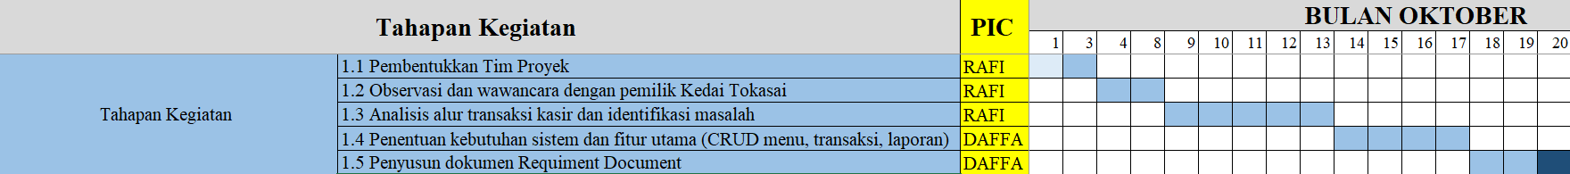

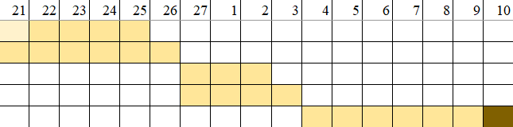
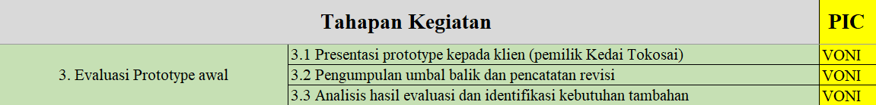
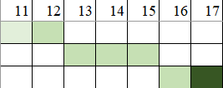
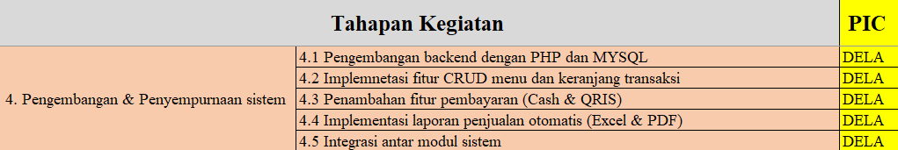
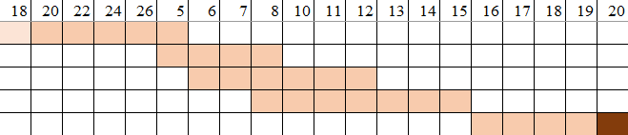
GANTT CHART

Slide 6


GANTT CHART

Slide 7
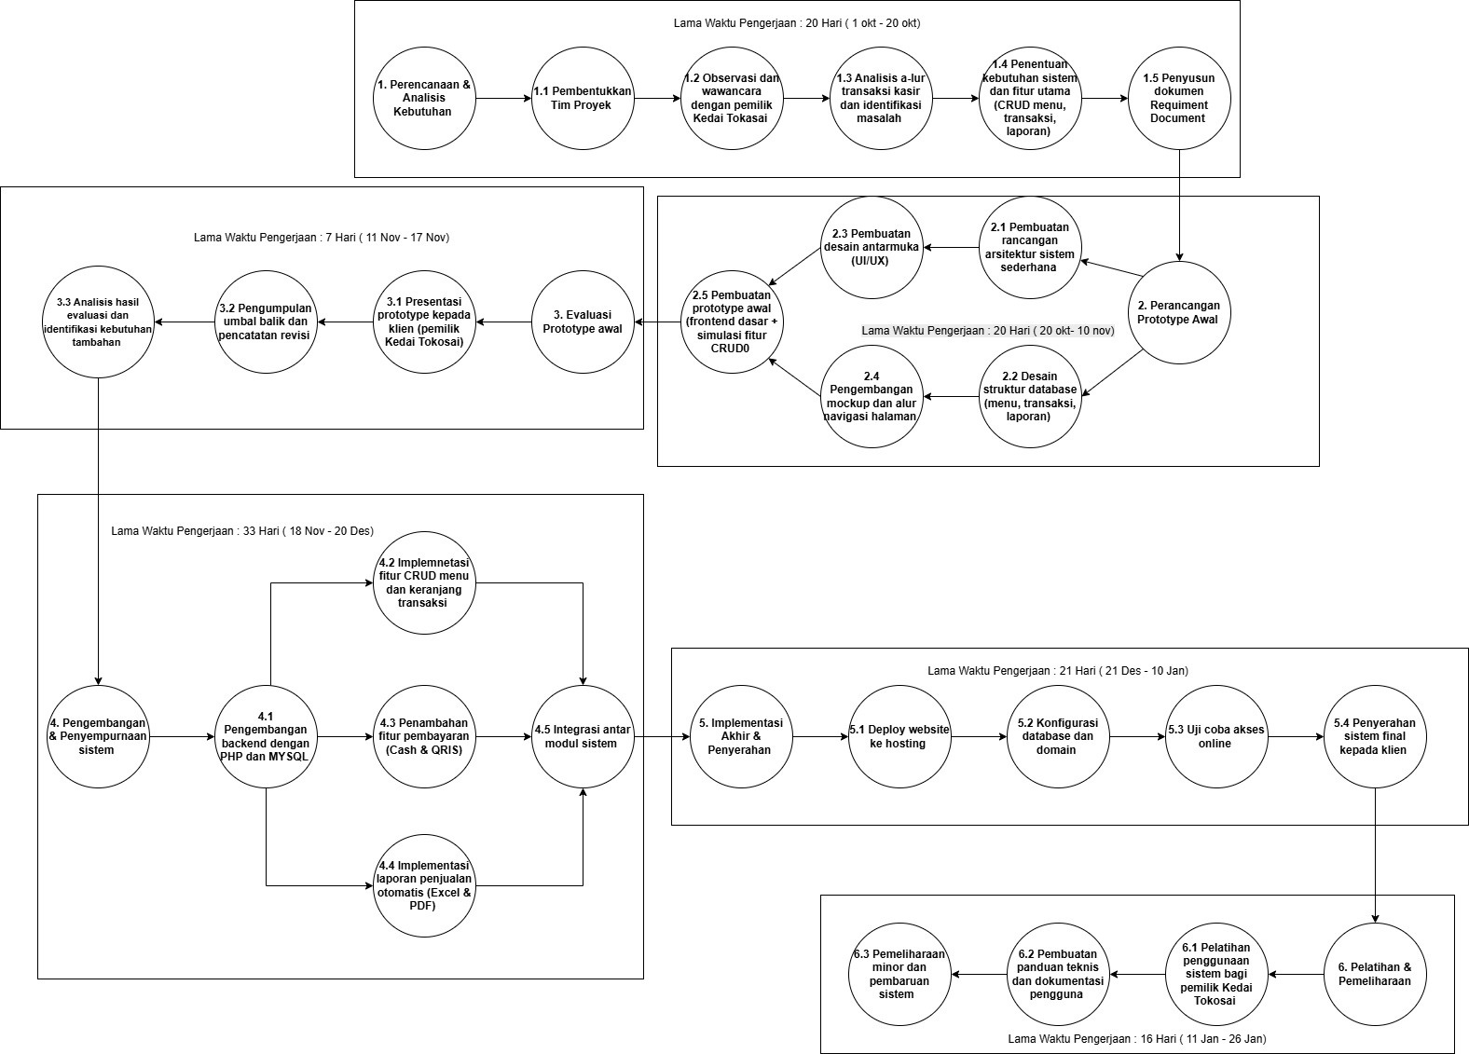
PROGRAM EVALUATION AND REVIEW TECHNIQUE
(PERT)

Slide 8



THANK YOU

